Slide 1
Поняття про букву як писемний знак, що позначає звук.
Звуко-буквений аналіз слів.
Аналізую звуко-буквений склад слова.

Slide 2
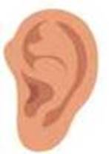
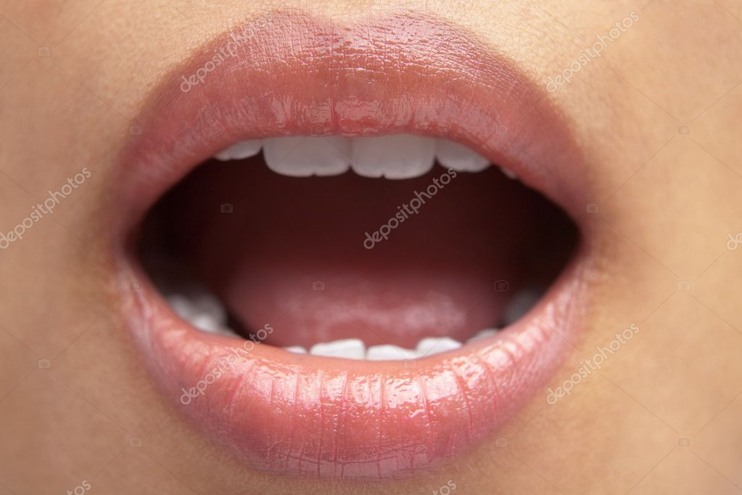
ЗВУКИ

Slide 3

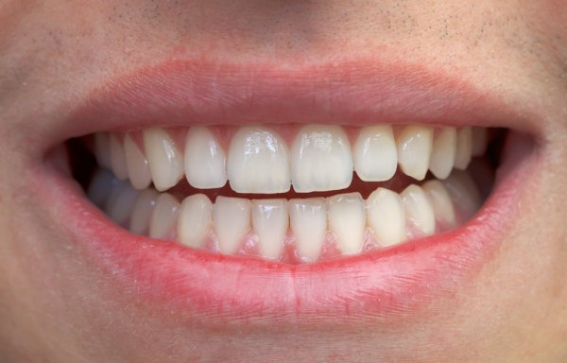

Звуки мовлення
ГОЛОСНІ
ПРИГОЛОСНІ

Slide 4
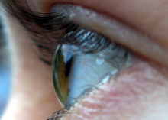

бачимо
БУКВИ
пишемо

Slide 5
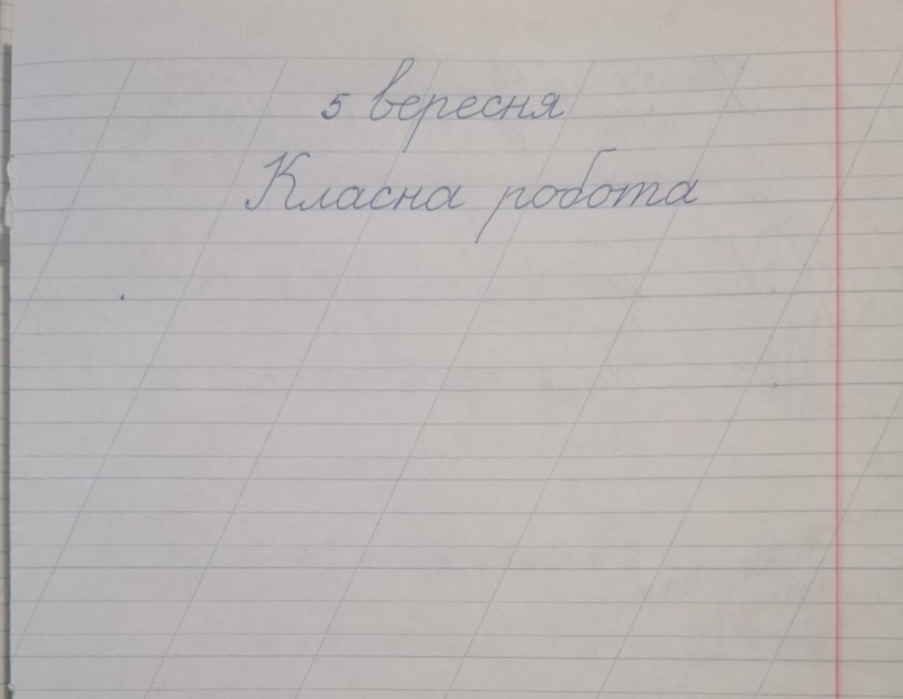

Slide 6
Буква,
літера,
знак.

Slide 7
малі
Друковані
БУКВИ
рукописні
ВЕЛИКІ

Slide 8
Звуки
букви
с
с
о
а
шч
'
с«ес»
а
я
щ
о
«ща»

Slide 9
Запиши подані слова. Послідовно назви звуки і букви в них.
Діти
Бджоли

Slide 10

Буква, літера, знак .
Букви ми бачимо і пишемо.
Букви бувають малі і великі, друковані і писані.

Slide 11
Пригадай та запиши в «секретний» зошит свій перший алфавіт.

